Slide 1



GRUNTLАR MEХАNIKАSI
TOSHKENT AVTOMOBIL YO‘LLARINI LOYIHALASH, QURISH VA EKSPLUATATSIYASI INSTITUTI
12-mavzu
Transport inshootlari zaminining mustahkamligi va ustuvorligi.
Ma`ruzachi: U.Mansurov

Slide 2
TOSHKENT AVTOMOBIL YO‘LLARINI LOYIHALASH, QURISH VA EKSPLUATATSIYASI INSTITUTI
12-mavzu
Transport inshootlari zaminining mustahkamligi va ustuvorligi.
Reja:
Inshoot zaminidagi gruntlarning kuchlanganlik holati.
Zamindagi gruntlarning mustahkamligi
Tayanch so’z va iboralar: Inshoot, zamin, gruntlar, kuchlanganlik, holati. kuchlanish, normal kuchlanish, urinma kuchlanish, kapillyar bosim, g’ovaklardagi bosim.
Ma`ruzachi: U.Mansurov

Slide 3
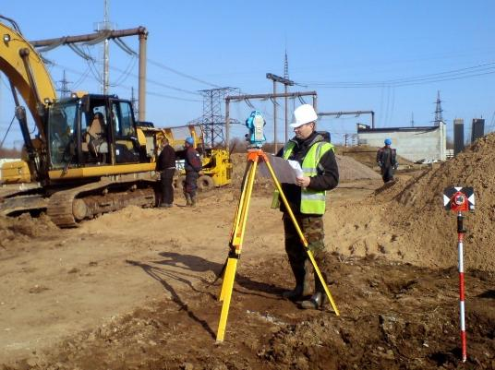
TOSHKENT AVTOMOBIL YO‘LLARINI LOYIHALASH, QURISH VA EKSPLUATATSIYASI INSTITUTI
Gruntlarga qo’yilgan tashqi kuch gruntlarning chuqurli bo’yicha tarqalib, ularda kuchlanganlik holati ro’y beradi. Bu kuchlanganlik kuchlanish bilan xarakterlanadi.
Kuchlanish deb, ma’lum yuzaga ta’sir etuvchi kuch miqdoriga aytiladi. Kuchlanish ikki tashkil etuvchidan iborat:
1. Normal kuchlanish - yani yuzaga perpendikulyar yoki tik ta’sir etuvchi kuchlanish, uning natijasida gruntlarda zichlanish ro’y beradi.
2. Urunma kuchlanish –yuzaga tekis yuza bo’ylab ta’sir etadi, uning ta’sirida gruntni tashkil etuvchilari bir- biriga nisbatan siljiydi.
Ma`ruzachi: U.Mansurov

Slide 4
TOSHKENT AVTOMOBIL YO‘LLARINI LOYIHALASH, QURISH VA EKSPLUATATSIYASI INSTITUTI
Gruntlarning biror nuqtasida hosil bo’lgan kuchlanish quyidagi kuchlarning umumiy miqdoriga teng bo’ladi:
1. Tashqi kuch- inshootdan tushayotgan kuch;
2. Gruntni o’z og’irligidan hosil bo’ladigan kuch;
3. Grunt donalari, zarralarining bog’liqligidan hosil bo’lgan kuch;
4. Kapillyar bosim;
5. G’ovaklardagi bosim.
Ma`ruzachi: U.Mansurov

Slide 5

TOSHKENT AVTOMOBIL YO‘LLARINI LOYIHALASH, QURISH VA EKSPLUATATSIYASI INSTITUTI
Zamindagi gruntlarning mustahkamligi unga qoyilayotgan kuch miqdoriga va gruntning qarshilik kuchiga bog’liqdir. Agar bu ko’rsatkichlar aniqlansa, gruntning mustahkamligini aniqlash mumkin.
Baholash mezoni qilib, mustahkamlik koeffitsienti, yani zahira koeffitsienti qilib olingan va u quyidagi quydagicha ifodalanadi:
Sp – gruntlarning siljishga qarshilik kuchi bo’lib, quyidagi ifoda orqali aniqlanadi:
S= P tg φ+ Cδ
τ – gruntlarda hosil bo’lgan urinma kuchlanish ;
Ma`ruzachi: U.Mansurov

Slide 6
TOSHKENT AVTOMOBIL YO‘LLARINI LOYIHALASH, QURISH VA EKSPLUATATSIYASI INSTITUTI
Gruntlarning mustahkamlik holati oshishi bilan mustahkamlik zahira koeffitsienti ko’paya boshlaydi.Bunda 3 hol bo’lishi mumkin:
1- holat:
< 1
Gruntning mustahkamligi ta’minlanmagan holat, gruntning qarshiligi urinma kuchlanishdan kam bo’ladi.
2- holat:
Kzah=1
Grunt turg’un holatda, lekin mustahkam emas.
3-holat:
Kzah>1
Grunt mustahkam, gruntning qarshiligi katta bo’ladi.
Ma`ruzachi: U.Mansurov

Slide 7
TOSHKENT AVTOMOBIL YO‘LLARINI LOYIHALASH, QURISH VA EKSPLUATATSIYASI INSTITUTI
Yer qobig’ida va uning ustida ba’zi bir tog’ jinslari uning suvda erishi natijasida o’pirilishlar hosil bo’ladi, bu hodisaga karst hodisasi deyiladi. Karst so’zi Bolqon yarim orolidagi Karst tog’idan olingan bo’lib, o’pirilish degan ma’noni anglatadi. Karst hodisasi kimyo cho’kindi tog’ jinslari- dolomit, gips, angidrid va suvda erigan tuzlari bo’lgan boshqa tog’ jinslarida ro’y beradi. Karst hodisasi ro’y berishi uchun quydagi sharoit bo’lishi kerak:
1)Suvda eruvchi tog’ jinslari qatlamlarining qalin bo’lishi.
2)Tog’ jinslarida har xil chuqurlikdagi kenglikdagi yoriqlarning mavjudligi.
3)Suvning yoriqlar orqali singishi uchun tekis yoki bir oz qiya maydonning bo’lishi.
4)Tog’ jinsiga ta’sir etuvchi suvlarning mavjudligi va ularning kimyo tarkibi.
Ma`ruzachi: U.Mansurov

Slide 8
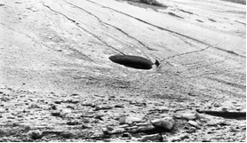
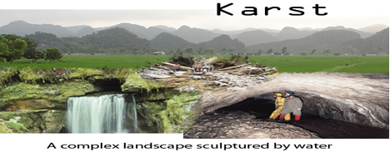
TOSHKENT AVTOMOBIL YO‘LLARINI LOYIHALASH, QURISH VA EKSPLUATATSIYASI INSTITUTI
Tog’ jinslarida yoriqlar qanchalik ko’p bo’lsa, ularning suv o’tkazuvchanligi shunchalik ko’p bo’ladi.Agarda suvda eruvchi tog’ jinslarining qalinligi qanchalik kichik bo’lsa, ularda katta bo’shliqlar hosil bo’lmaydi. Karst hodisasi 2 turga bo’linadi:
1)Ochiq karst – qachonki karstlnuvchi tog’ jinsi yer yuzida joylashgan bo’lsa, hosil bo’ladi.
2)Yopiq karst – qachonki karstlanuvchi tog’ jinsi ustida suvda erimaydigan tog’ jinslari joylashganda ro’y beradi.
Ma`ruzachi: U.Mansurov

Slide 9
TOSHKENT AVTOMOBIL YO‘LLARINI LOYIHALASH, QURISH VA EKSPLUATATSIYASI INSTITUTI
Inshootlarni loyihalashda, qurilishda karst hodisasiga duch kelish mumkinligini hisobga olish va uni rivojlanish tezligini, tarqalish maydononi aniqlash zarur. Biznig Respublikamizda karst hodisasi Zarafshon, Qashqadaryo vodiysida, shuningdek Chotqol daryo va vodiylarida ko’plab uchraydi. Agar karst hodisasi tarqalgan maydon umumiy maydonning 50% va undan ko’pni tashkil etsa, bu joylarda inshootlarni qurish man etiladi.
Karst tarqalgan joylarning mustahkamlik darajasini aniqlashda Z.A.Makeev tasnifidan foydalanish mumkin.
Bu tasnifga asosan joylarning mustahkamlik darajasi 3 turkumga bo‘linadi:
1.Juda mustahkam bo‘lmagan maydon- 1 km2 yuzada har yili 5-10 tagacha karst bo‘shliq-lari hosil bo‘ladi.
2.Mustahkam bo‘lmagan maydon – 1 km2 yuza-da har yili 5 ta chuqurlik hosil bo‘ladi.
3.Mustahkam maydon- 1 km2 yuzada 20-50 yil mobaynida bitta chuqurlik hosil bo‘ladi.
Ma`ruzachi: U.Mansurov

Slide 10
TOSHKENT AVTOMOBIL YO‘LLARINI LOYIHALASH, QURISH VA EKSPLUATATSIYASI INSTITUTI
E`tiboringiz uchun rahmat!
Thanks for attention!
Ma`ruzachi: U.Mansurov

